Slide 1

Estructuras de
control

Slide 2
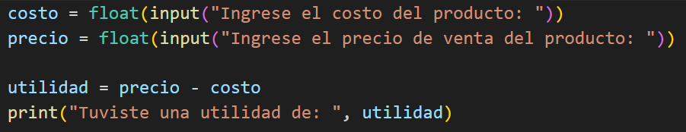
¿Qué son?
Un programa se ejecuta mediante una serie de instrucciones, que por norma general son ejecutadas una tras otra de manera secuencial.

Slide 3
¿Qué son?
En muchas ocasiones no basta con seguir una estructura secuencial, puede ser que ciertas instrucciones se tengan que ejecutar si y sólo si se cumple una determinada condición.
También se puede necesitar repetir un determinado bloque de código más de una vez.

Slide 4
Condicionales
if - elif - else

Slide 5
Condicionales if - elif - else
Permite cambiar el flujo de ejecución de un programa, haciendo que ciertos bloques de código se ejecuten si y sólo si se dan determinadas condiciones

Slide 6
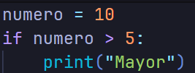
Estructuras Simples
Las estructuras simples cuentan con solo una condición (if), cuando esta se cumple se ejecuta el bloque de código que esté dentro de la estructura.

Slide 7
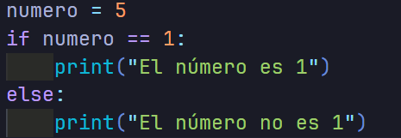
Estructuras dobles
Las estructuras dobles constan de una condición (if) y una excepción a la condición (else). En caso de cumplirse la condición se ejecuta un bloque de código determinado, y en caso de NO cumplirse se ejecuta un bloque de código diferente.

Slide 8
Estructuras múltiples
Las estructuras múltiples son necesarias cuando debemos evaluar varias condiciones, todas excluyentes entre sí. al tener escenarios establecidos o previamente definidos para una variable, nos permite tomar la ruta de decisión en la que se encuentre una coincidencia entre el valor de la variable y los escenarios.

Slide 9
¿Qué podría pasar si Mario se encuentra con la tortuga?

Slide 10

Escenarios posibles
1. Mario choca contra la tortuga, entonces mario pierde una
vida y reinicia el nivel.
2. Mario salta por arriba de la tortuga. El juego sigue.
3. Mario pisa la tortuga, la tortuga muere y Mario gana 100 puntos

Slide 11
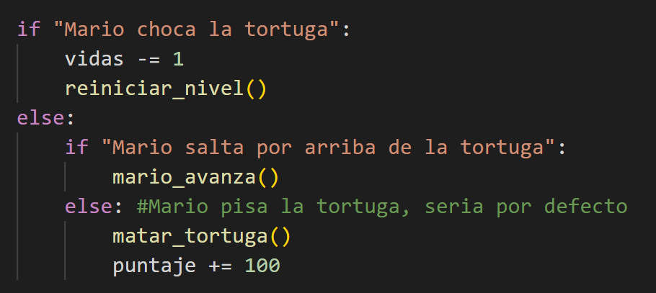
Estructuras múltiples (con anidamiento)

Slide 12
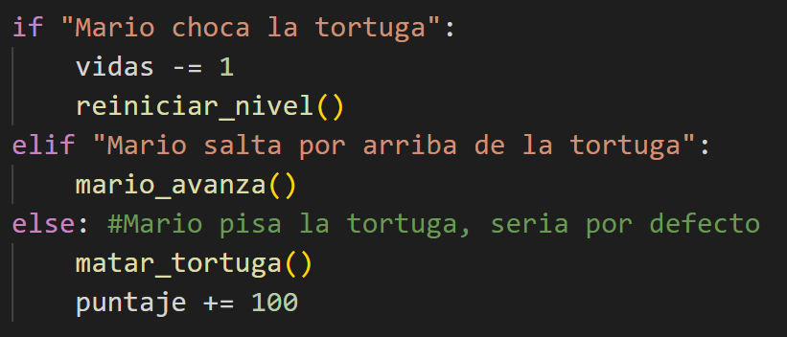
Estructuras múltiples (con elif)

Slide 13
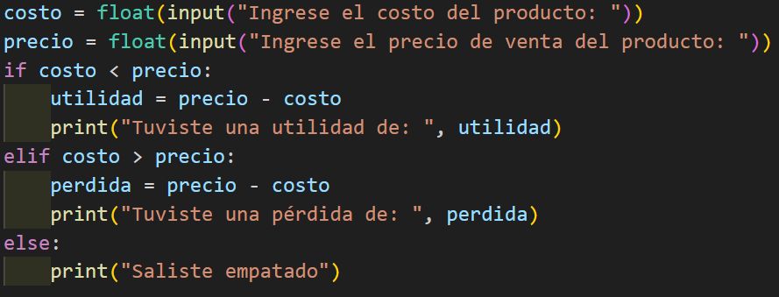
Ejemplo
Una empresa desea saber si tuvo pérdida o utilidad en base al precio de costo de un producto, y al precio al que fue vendido. En caso de que los precios sean iguales, saldrá empatado

Slide 14
Selección múltiple:
match

Slide 15
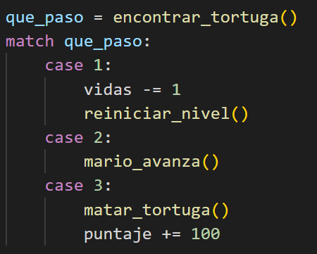
Selección múltiple: match
Una sentencia match recibe una expresión y compara su valor con patrones sucesivos dados en uno o más bloques case.

Slide 16
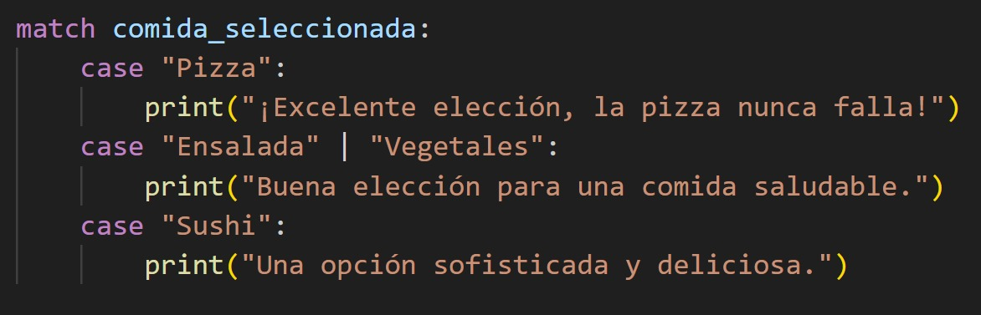
Selección múltiple: match
También es posible combinar varios literales en un solo patrón usando | («ó»):

Slide 17
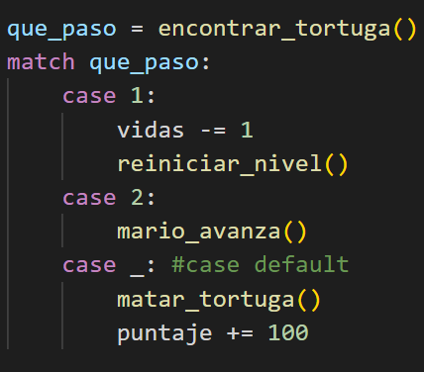
Selección múltiple: match
Y podemos tener un caso por defecto usando « _ »

Slide 18
Si modificamos el tercer caso del ejemplo de Mario…
3. Mario pisa la tortuga. Si Mario la agarra la puede lanzar y matar a otros enemigos. La tortuga muere.

Slide 19
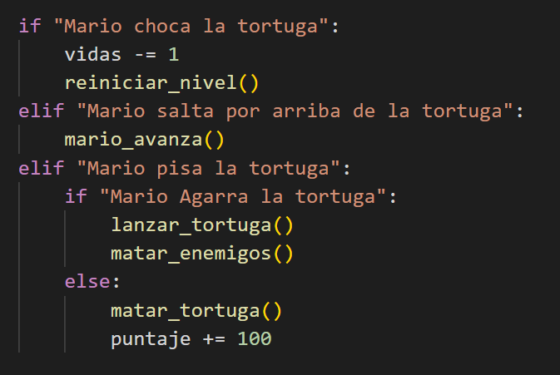
Sólo con if - elif - else

Slide 20
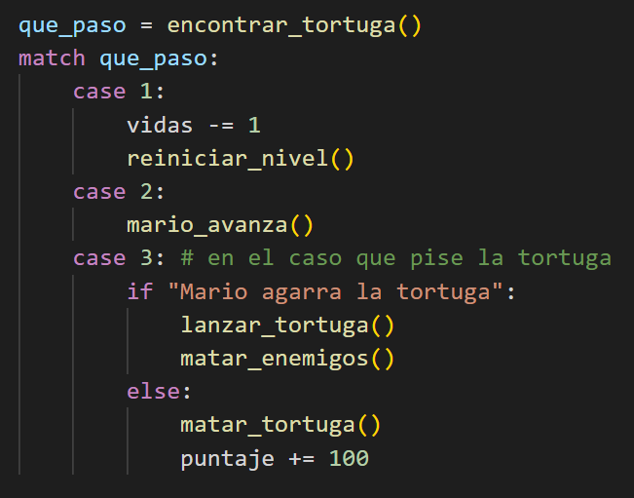
Usando if - else junto con match

